Slide 1
KHÔNG CHƠI CÁC TRÒ CHƠI NGUY HIỂM
TỰ NHIÊN VÀ XÃ HỘI LỚP 3
TUẦN 13

Slide 2
1. Suy nghĩ và chia sẻ
(Quan sát tranh 50, 51 SGK Tự nhiên và Xã hội lớp 3)

Slide 3
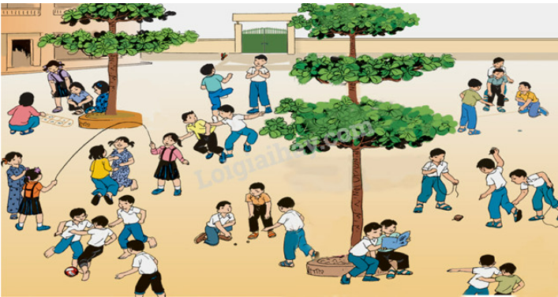
Làm việc cá nhân
Trả lời các câu hỏi
Các bạn trong hình đang chơi những trò gì?
Những trò chơi nào an toàn? Vì sao?
Những trò chơi nào dễ gây nguy hiểm cho bản thân và người khác? Hậu quả có thể xảy ra là gì?

Slide 4
Làm việc cá nhân
Các bạn đang chơi: nhảy dây, ô ăn quan, đá cầu, đuổi bắt, đá bóng, bắn bi, đọc sách, tập thể dục, đánh quay ...

Slide 5
Làm việc cá nhân
Em hãy kể tên những trò chơi không nguy hiểm trong hình
Đá cầu
Ô ăn quan
Thảy banh vào lỗ
Nhảy dây
Tập thể dục
Bắn bi
Đọc sách
Những trò chơi này giúp tinh thần thư giãn, thoải mái, cơ thể khỏe mạnh

Slide 6
Làm việc cá nhân
Em hãy kể tên những trò chơi nguy hiểm trong hình
Đuổi bắt
Đánh quay
Đá bóng

Slide 7
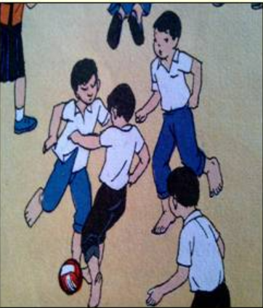
Làm việc cá nhân
Những trò chơi nguy hiểm
Đá bóng trong giờ ra chơi dễ gây mệt mỏi, ra mồ hôi nhiều, bẩn quần áo sẽ ảnh hưởng đến việc học tập ở các tiết học sau.

Slide 8
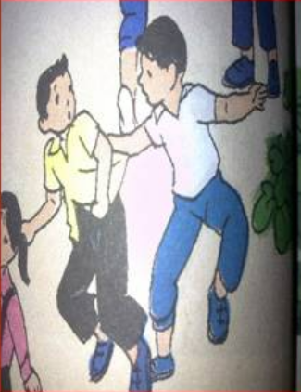
Làm việc cá nhân
Những trò chơi nguy hiểm
Chơi đuổi bắt có thể bị ngã trầy xước, chảy máu hoặc gãy tay, chân … và va chạm với mọi người xung quanh.

Slide 9
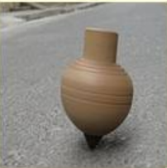
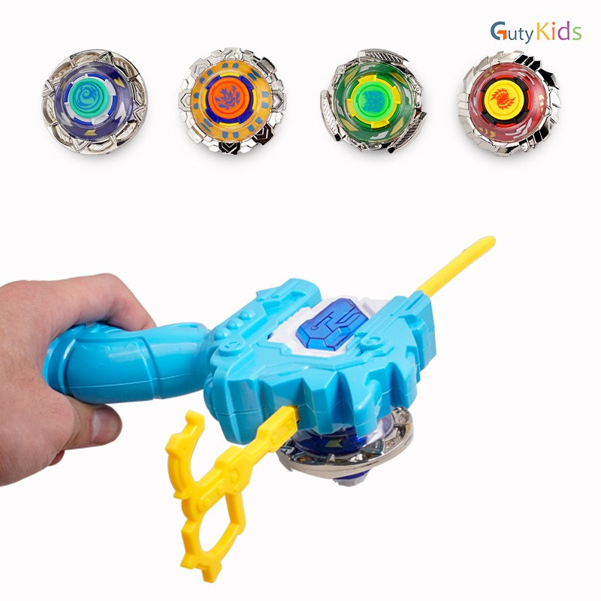
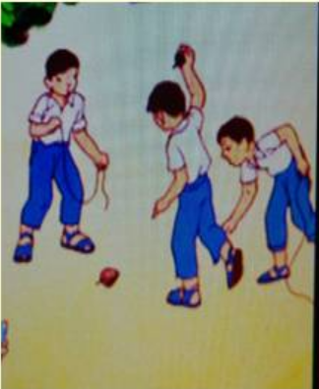
Làm việc cá nhân
Những trò chơi nguy hiểm
Chơi đánh quay rất nguy hiểm, nếu không cẩn thận sẽ quăng quả cù có đầu đinh nhọn hoặc các miếng răng cưa ở các con quay bằng nhựa, sắt vào các bạn khác gây thương tích, chảy máu.

Slide 10
KẾT LUẬN
Trong giờ ra chơi, để thư giãn chúng ta có thể chơi nhiều trò chơi khác nhau như nhảy dây, đọc sách, chơi ô ăn quan, đá cầu,…
Không nên chơi các trò chơi nguy hiểm như leo trèo, đánh nhau, đuổi bắt, bắn súng cao su, ...

Slide 11
2. Liên hệ thực tế

Slide 12
Khi ở trường, bạn nên chơi và không nên chơi những trò chơi gì? Tại sao

Slide 13
Vui chơi tại trường học
NÊN
KHÔNG NÊN!
Những trò chơi có tính chất nhẹ nhàng thoải mái do sân trường là sân chơi chung của tất cả mọi người. Hơn nữa giờ ra chơi có hạn nên chúng ta không thể thoải mái nhất có thể: đá cầu, đọc sách,…
Những trò chơi có tính hoạt động mạnh, dễ va chạm và ảnh hưởng đến mọi người xung quanh: đuổi bắt, đá bóng,…

Slide 14
Khi ở trường, các em nên chơi các trò chơi lành mạnh, nhẹ nhàng giúp vận động cơ thể, thư giãn đầu óc. Tuyệt đối không nên chơi các trò chơi gây nguy hiểm cho bản thân cũng như các bạn xung quanh như: leo trèo, đánh nhau, đuổi bắt …
Có như thế em mới bảo vệ được mình và những người xung quanh không gặp nguy hiểm.

Slide 15

Một số trò chơi tại nhà
Một số trò chơi vui nhộn ở nhà trong thời gian không được đến trường vì dịch bệnh.

Slide 16
3. Vận dụng
Trò chơi “Chiếc vòng đa sắc”

Slide 17








Bắt đầu

Slide 18


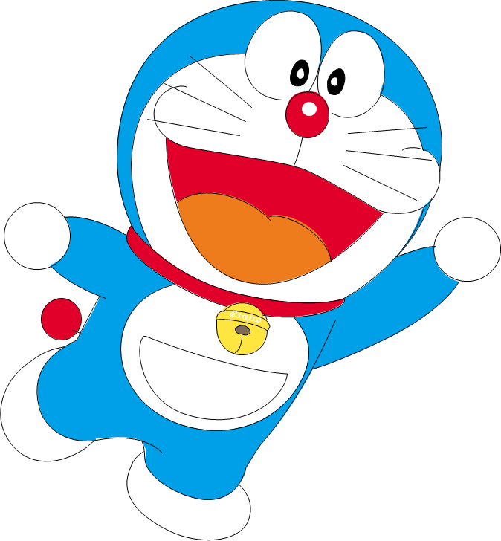
Trò chơi gồm 4 câu hỏi trắc nghiệm
Để trả lời, em hãy nhấn chuột vào chiếc chuông của từng thẻ màu đáp án tương ứng để chọn đáp án đúng nhất nhé!
Cam
Xanh
dương
Xanh
lá
Đỏ

Slide 19
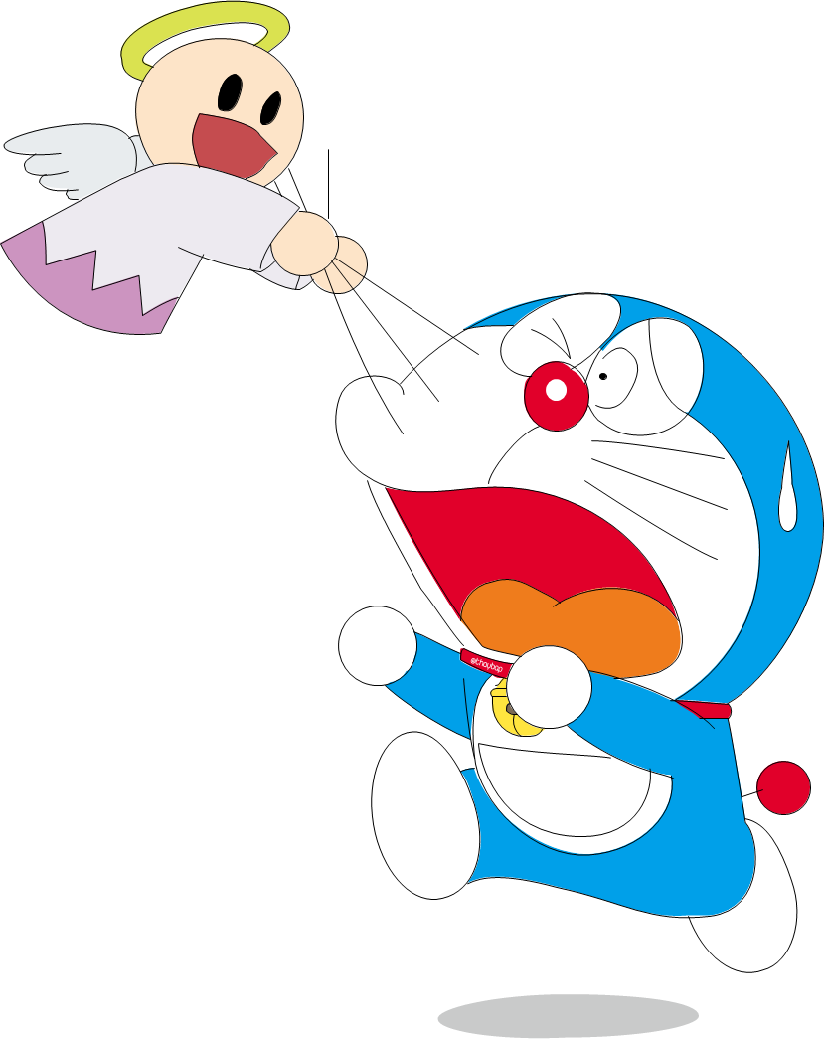



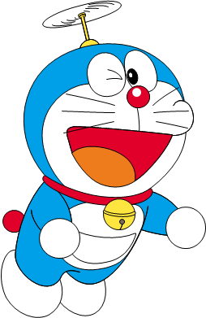
Yeahhh,
Đúng rồi!
Mình thích màu này!
1. Thấy các bạn đang chơi trò bắn nhau bằng súng cao su, em sẽ:
Huhu,
chưa chính xác rồi!
Bạn chọn lại nha.
Báo cáo với thầy cô
Hoan hô, cổ vũ
Cùng tham gia
Không nhắc nhở, mặc kệ

Slide 20

Yeahhh,
Đúng rồi!
Mình thích màu này!
2. Em thấy các bạn đọc truyện, em sẽ:
Huhu,
chưa chính xác rồi!
Bạn chọn lại nha.
Chọc phá các bạn
Cướp truyện của bạn
Xin đọc cùng bạn
Chê các bạn không biết vận động

Slide 21

Yeahhh,
Đúng rồi!
Mình thích màu này!
3. Em thấy các bạn chơi đá cầu, em sẽ:
Huhu,
chưa chính xác rồi!
Bạn chọn lại nha.
Chọc phá các bạn
Xin tham gia cùng
Báo cáo thầy cô
Cướp cầu của các bạn để chơi

Slide 22

Yeahhh,
Đúng rồi!
Mình thích màu này!
4. Nhìn thấy các bạn đang chơi trò đuổi bắt nhau trên hành lang, em sẽ:
Huhu,
chưa chính xác rồi!
Bạn chọn lại nha.
Tham gia chơi cùng
Cổ vũ
Rủ thêm các bạn khác để chơi
Nhắc nhở, khuyên các bạn không nên chơi

Slide 23
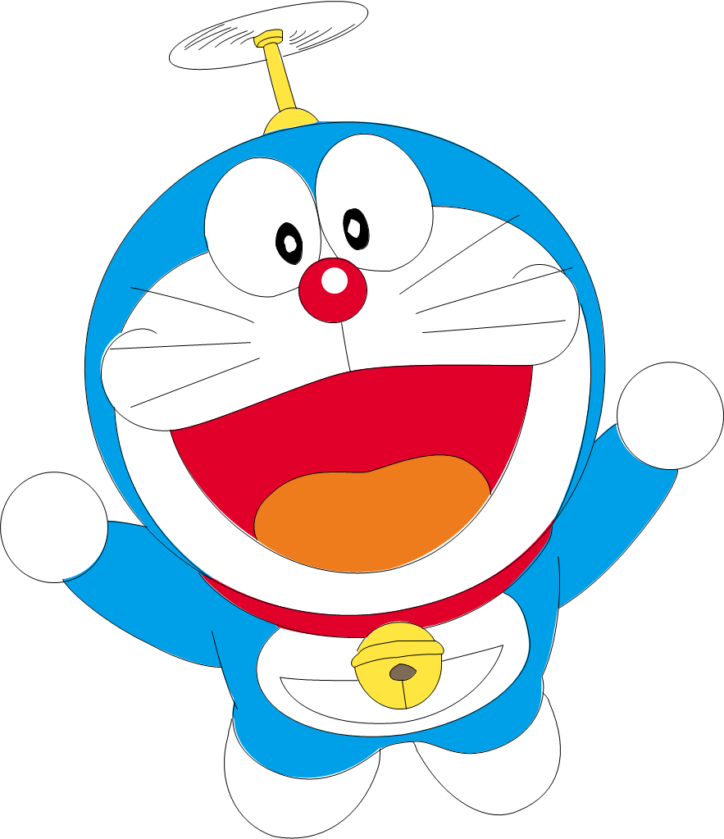

Cảm ơn các bạn
đã chọn vòng cổ
cho tớ!

